Slide 1
三款CAT软件探究
Déjà vu / SDL Trados / memoq
程璐 高垚鑫 秦佳音 孙于玲 王可欣 叶璐 周慧敏

Slide 2
题目
（第五组）Deja Vu是Atrial公司的一款计算机辅助翻译软件，以翻译记忆为基础和核心，利用机辅翻译技术，帮助译者更好地完成翻译任务。它是最早进入中国的软件，沉寂了一段时间后又开始强势回归。
（1）探索翻译记忆功能，实际操作，考虑哪里可以改进（如翻译界面的友好性、译文推荐合理性）主攻翻译记忆相关的各方面，格式之类需要当心，可涉及到术语使用等方面。
（2）对比Deja Vu与Trados、memoq最新版本的翻译记忆功能有哪些不同，包括显示和界面设计（人机交互）本题的要求：一是穷尽所有主要和潛藏的功能；二是思考功能和译员需求之间的关系；三是对比，不是要一定要比较出高下，而是要体会设计的差异与用户需求／目标客户之间的适配。

Slide 3
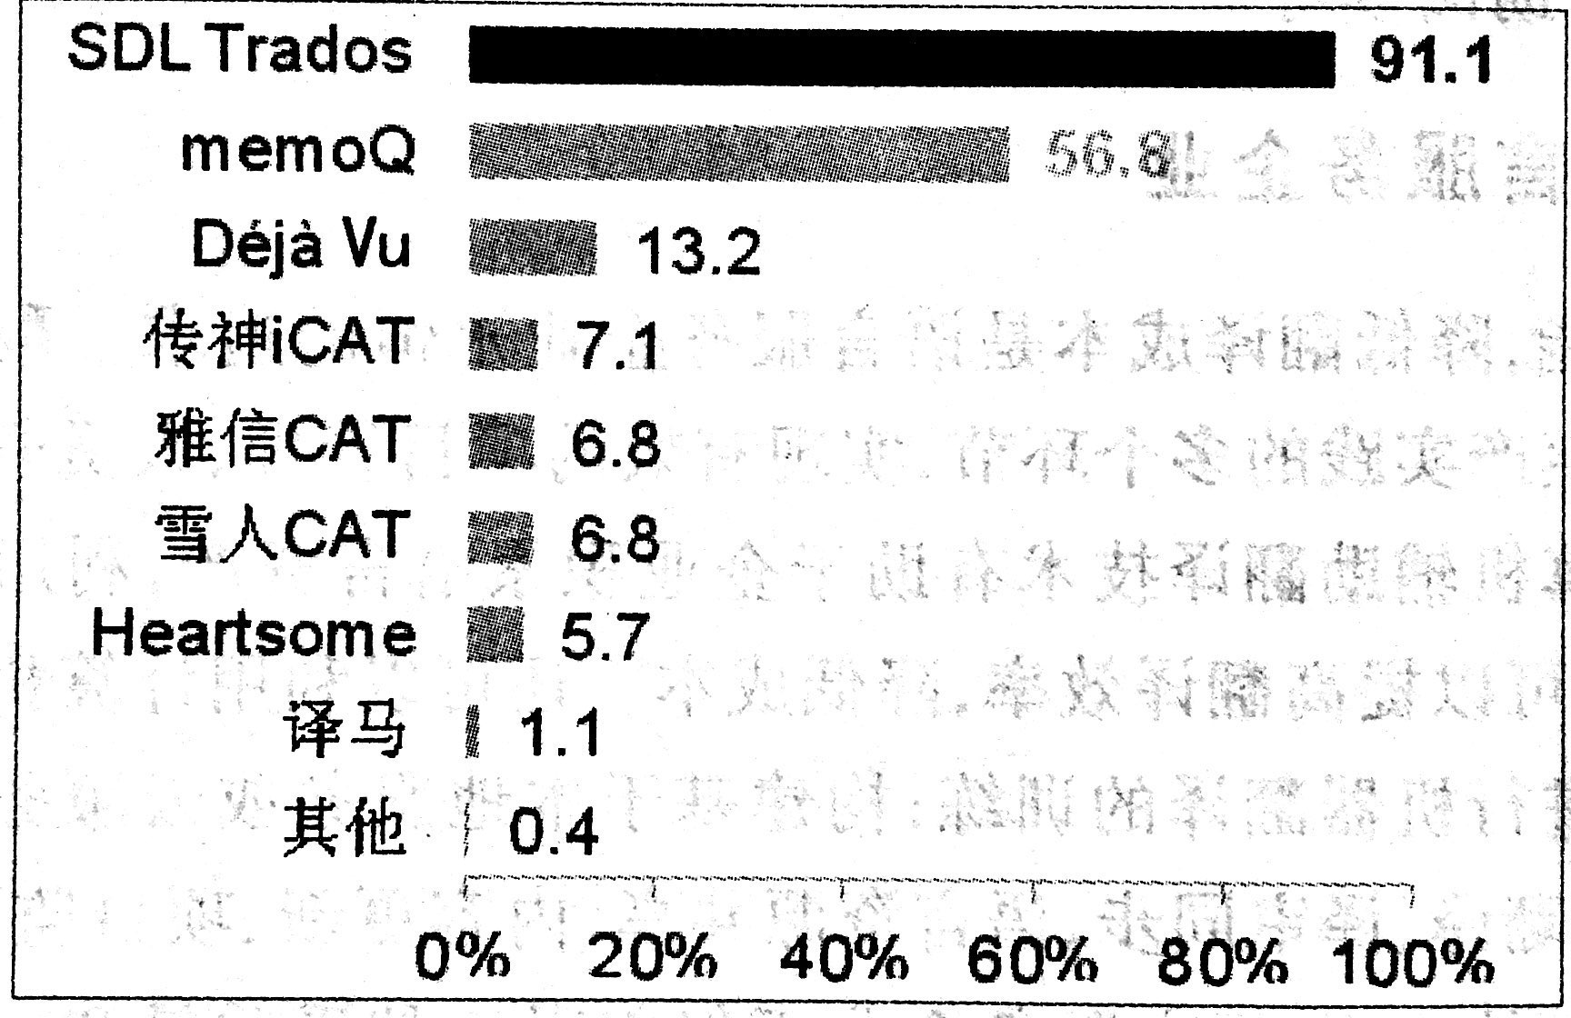
语言服务企业计算机辅助翻译工具使用情况
2016中国语言行业发展规划报告

Slide 4
Part 1
Déjà Vu

Slide 5
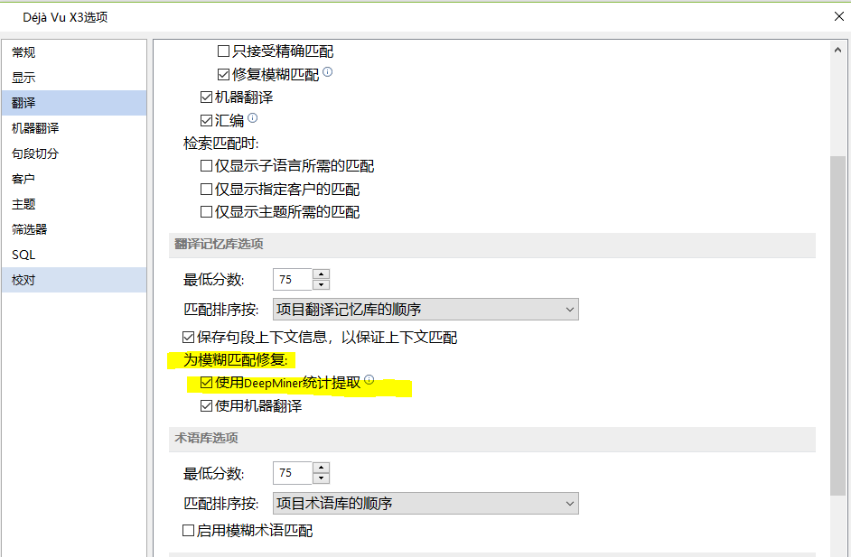


Déjà Vu X3 翻译记忆
翻译记忆板块
预翻译流程中Deepminer的使用
能创建、打开和编辑翻译记忆库；
可以编辑句段；
能导入导出外部数据；
可以管理副本；
能合并翻译记忆库；
可以执行和选择SQL数据库。
在翻译或预翻译过程中修复模糊匹配
在翻译或预翻译过程中组合匹配项
通过自动写入（autowrite）功能扩展建议
Notes:
批量利用数据库的翻译记忆库，术语库和词典
通过取消选中仅接受完全匹配项，扫描翻译记忆库以查找完全匹配项；找不到精确匹配，将查找模糊匹配。
选中“ 汇编”，可以指示DéjàVu X3填充翻译记忆库，术语库和词典中的各个部分DéjàVu X3还将尝试通过在翻译记忆库的整个句段中提供缺失术语以及术语库和词典中的句段，将模糊匹配转换为精确匹配。我们可以看到预翻译流程涉及到“ 汇编 ”选项下的选项包括：
使用DeepMiner统计提取从翻译记忆库中包含子段及其组合。
使用机器翻译输入未找到其他匹配项的机器翻译。
插入源文本以复制任何数据库中未找到的部分。

Slide 6
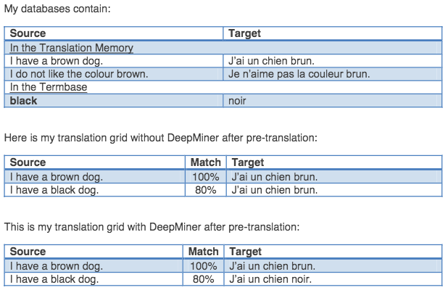
Déjà Vu X3 deepminer
技术原理：
动态TM分析（DTA）
该算法基于概率，该概率是通过所有数据库中术语和部分的共现(co-occurrences)频率计算得出的。 所以在比较句子后可以推断翻译。Deep Miner也称为Advanced Leveraging，并且数据库越丰富，算法提供的模糊匹配修复将越准确。
https://atrilsolutions.zendesk.com/hc/en-us/articles/205636971-User-Guides-for-D%C3%A9j%C3%A0-Vu-X3
Notes:
deepminer 算是 dejavu 的独家功能，它能够将我们数据库中的翻译记忆库和术语库作用发挥到最大，通过名字我们就可以得知它起到深度数据挖掘用于提供更好译文版本的引擎作用，因为它的原理不仅是可以搜寻使用数据库中的各个术语和句子，而且还可以即时对这些数据库进行复杂的交叉分析，以挖掘、构建基词和嵌入其中的短语的翻译。 然后，它使用常规的模糊匹配或这些挖掘后的术语和短语来创建模糊匹配修复，从而形成改进的翻译。我们来举一个例子。这里出现的80％匹配的结果是使用DeepMiner技术进行的模糊匹配修复，可以看出它改善了预翻译功能。

Slide 7
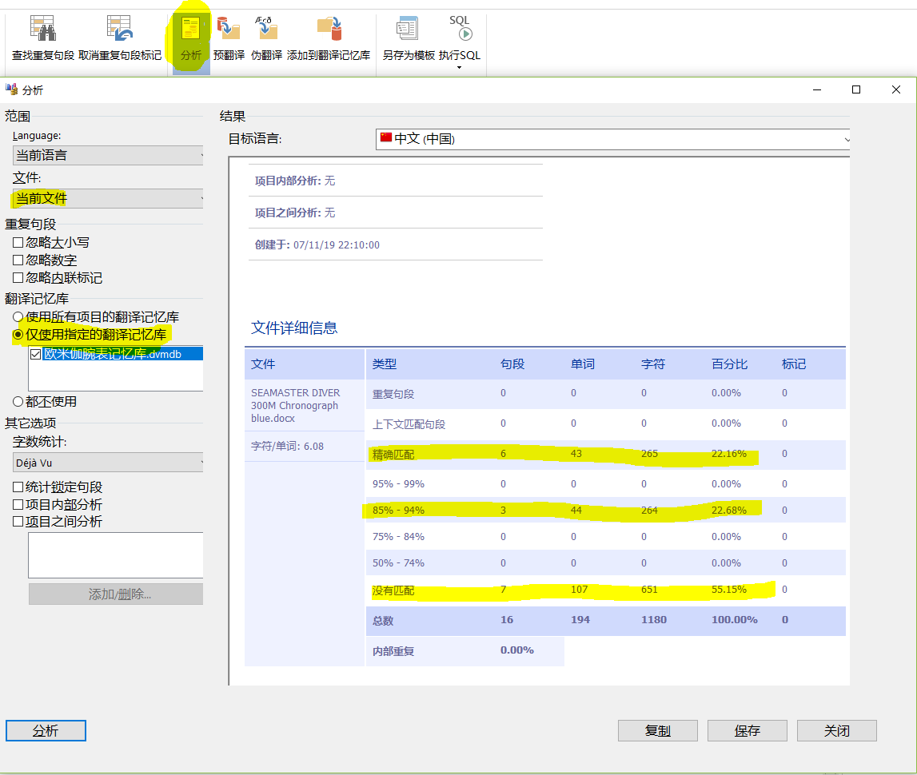
Déjà Vu
文档分析
注：记忆库不能为空
Notes:
文档分析是Dejavu的一个特色功能，可以仔细分析翻译记忆库对应到该文档的详细匹配信息。
重复句段：这个实例文档中重复的句子
内部重复：上面所有的类型算下来大概重复多少，大概20%以上就可以考虑建立术语库。

Slide 8
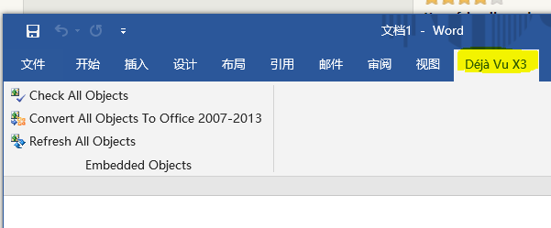
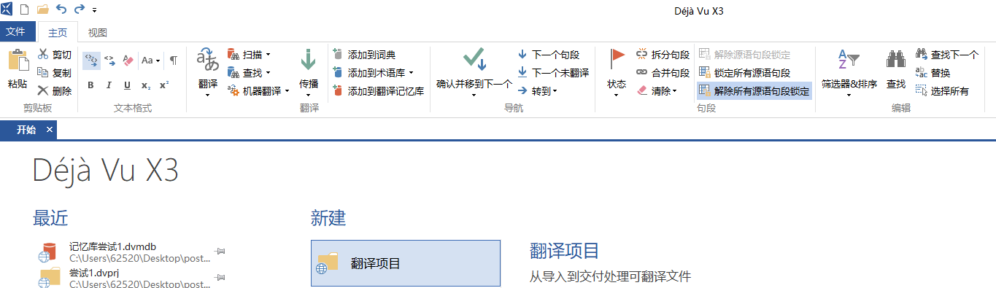
Déjà Vu
用户界面
注：无法在Word中直接进行翻译辅助
Notes:
Déjà vu的用户界面和MS office相似度高到爆炸了，
包括ribbon、菜单栏上按钮、甚至按钮排列都一样
甚至已经作为一个菜单集成在word里面，但这不意味着在你在word中翻译的时候能辅助你，而是用来：因为有的文档中会嵌入其他软件（比如excel），这个菜单是用于检查当文档导入DVX的时候会不会出现错误------若会可以更改兼容性----------翻译之后回word刷新即可。

Slide 9



Slide 10
Part 2
SDL Trados

Slide 11
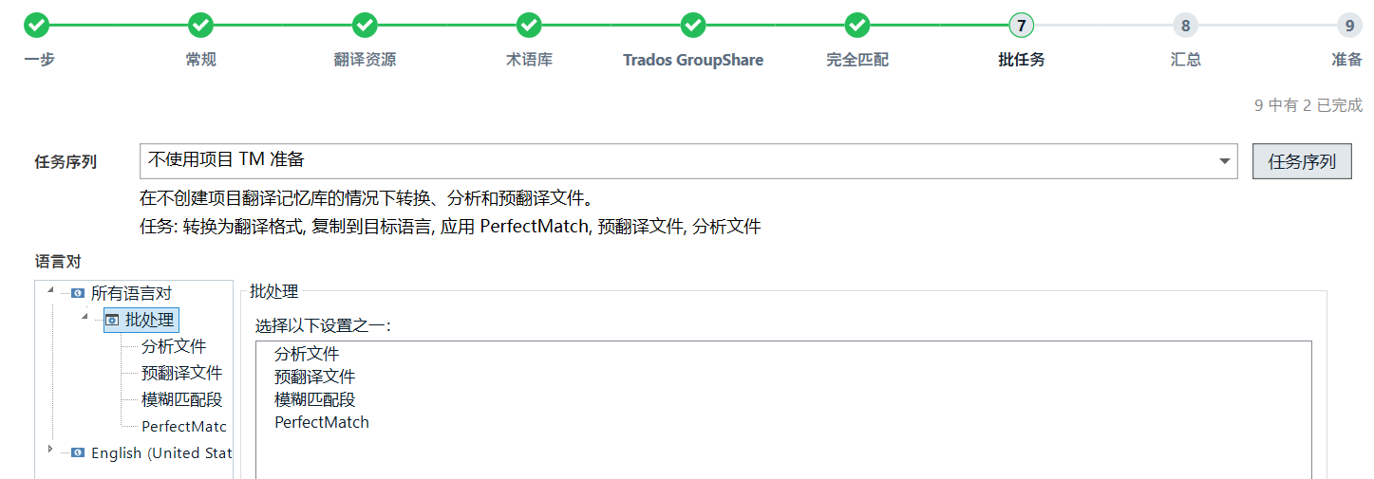
Trados
PerfectMatch
适用于两个文档非常相似的情况。PerfectMatch 是上下文匹配的一种形式，它将更新的源文件与相应的现有双语文档集（而非翻译记忆库）相比较。
此外，如果现有的双语文档与当前文档的断句方式不同，或有合并句段，PerfectMatch 可以动态合并当前文档中最多三个连续句段，以改善匹配结果。
Notes:
perfectMatch最常用的场景是出版社同一书籍多个修订版的翻译。

Slide 12
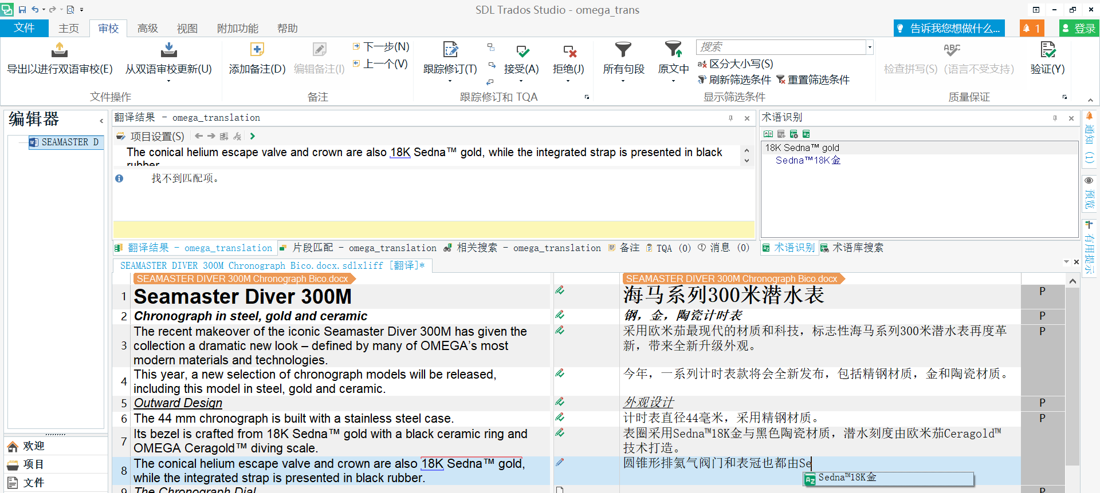
Trados -- Autosuggest
类似手机输入法中联想输入功能。基于翻译记忆库中的词语和短语，在翻译过程中给出拼写的参考建议。值得注意的是，导入的翻译记忆库需足够庞大（至少1万个翻译担忧），且与待翻译文档领域相关。

Slide 13
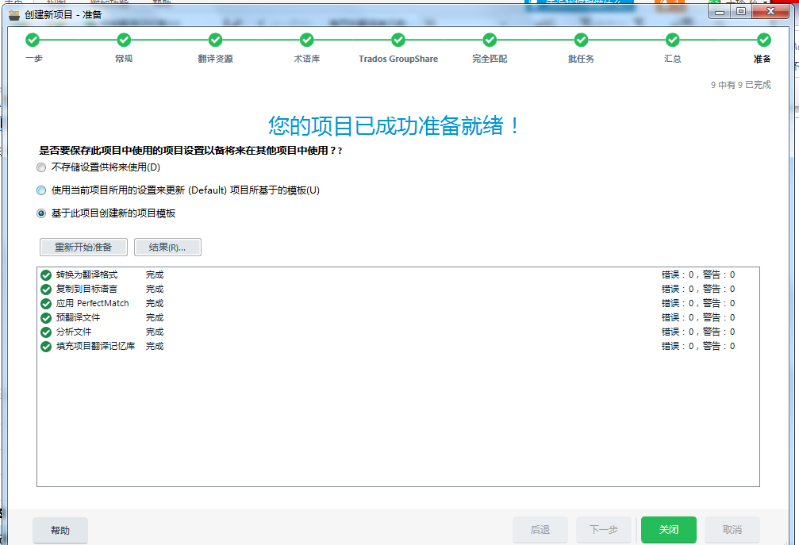
Trados 2019新功能
新建项目向导——路线图
清楚展示所处位置
直接跳转至特定步骤，节省时间
Notes:
新版Trados的项目创建向导有了很大变化，图示窗口中，顶端的位置图在直观显示当前所处步骤的同时，还可直接点击相应序号跳转到该步骤，便于快速创建项目。

Slide 14

Trados -- 项目管理
与早期版本不同的是，现在的trados多面向项目而非单个翻译文件，用户可通过创建新项目或导入已创建项目对整个翻译流程进行管理。
项目处理（项目经理角度）：
预分析：根据翻译记忆库分析文件，生成翻译时预计将利用的统计数据（文件字数、重复率、匹配率）。
批处理：批处理功能大大提高了项目经理处理多个文件的大项目的效率。
文件包：将需要分配的文件进行打包，指定记忆库和项目要求并发送给需要分配的译员。接收者只要打开该文件包，即可清楚地了解项目进行的情况，完成自己的任务，然后将文件包发回进行反馈。
报告：对项目的很多批处理操作都可以生成报告，方便项目经理清楚地了解项目的完整信息。
Notes:
市场份额大

Slide 15
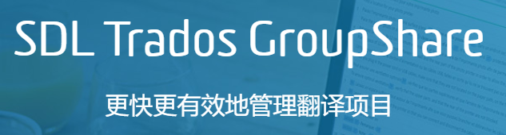
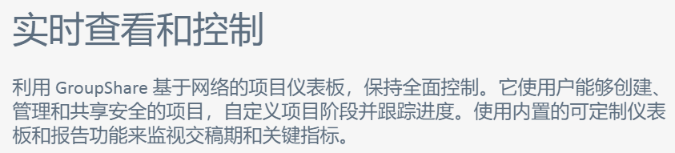
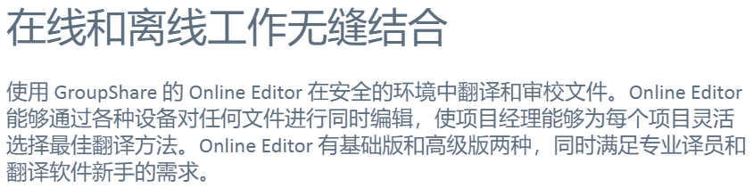
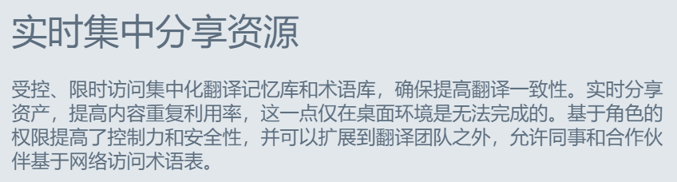
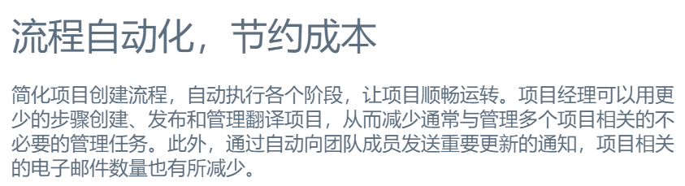
Trados -- Groupshare
Notes:
SDL Trados GroupShare 是一款简单易用的翻译项目管理解决方案，颠覆了团队的合作方式。GroupShare 在本地或云端均可使用，与 SDL Trados Studio 协调工作，可简化流程、减少人工任务并可实时访问翻译项目和生成报告，所有这些均有助于团队加快翻译速度，提供优质翻译内容。

Slide 16
Part 3
memoQ

Slide 17

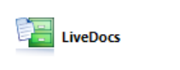
MemoQ：语料库
一个整理参考文档的功能：
导入单语、双语参考文档
对齐双语文档（可导出为翻译记忆库文件）
在语料库中匹配词汇和语句

Slide 18
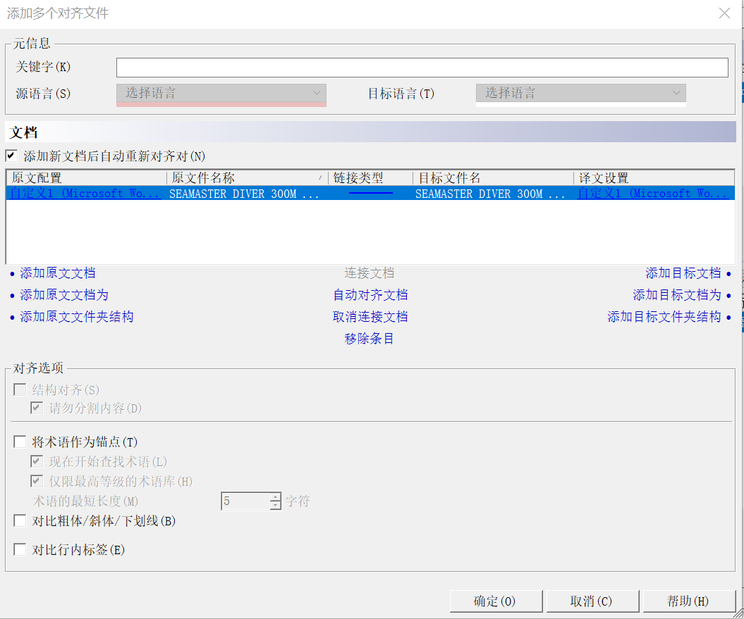
MemoQ：语料库
对齐双语文档
导出翻译记忆库文件供本项目或外部使用

Slide 19
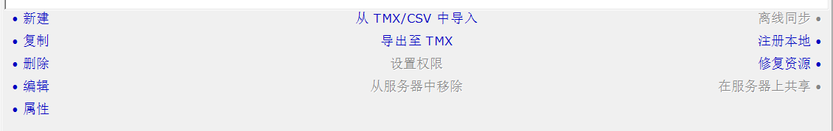
MemoQ：翻译记忆库
导入格式：TMX/CSV格式记忆库
导出格式 ：TMX 格式
支持对翻译记忆库的添加、删除、修改、排序、去重的操作

Slide 20
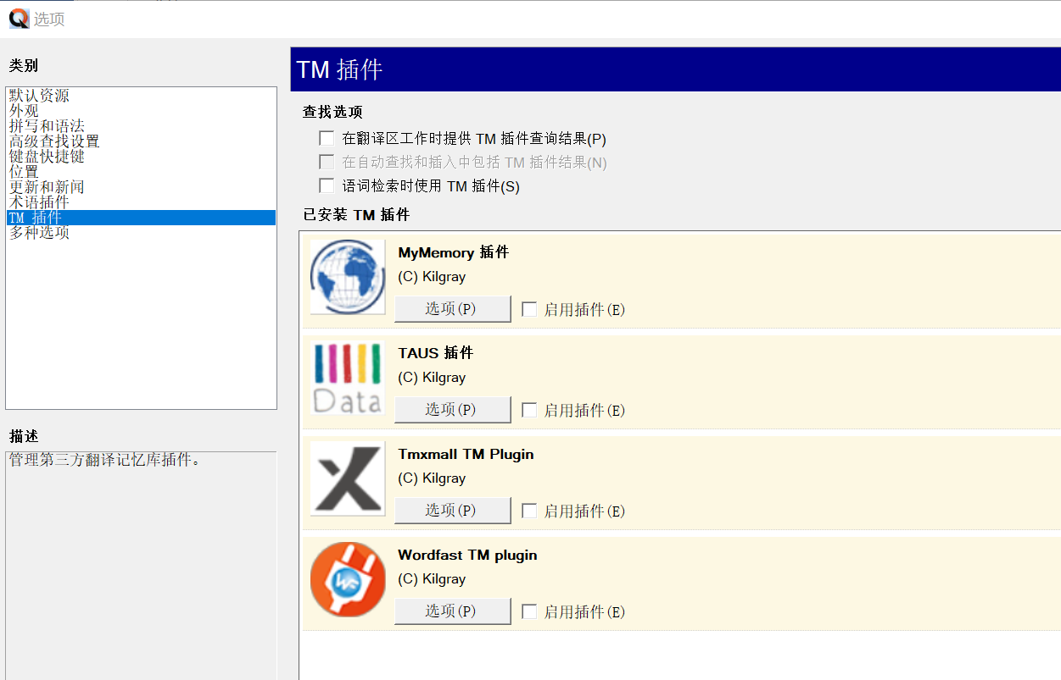
MemoQ：TM翻译记忆插件
Notes:
待删

Slide 21
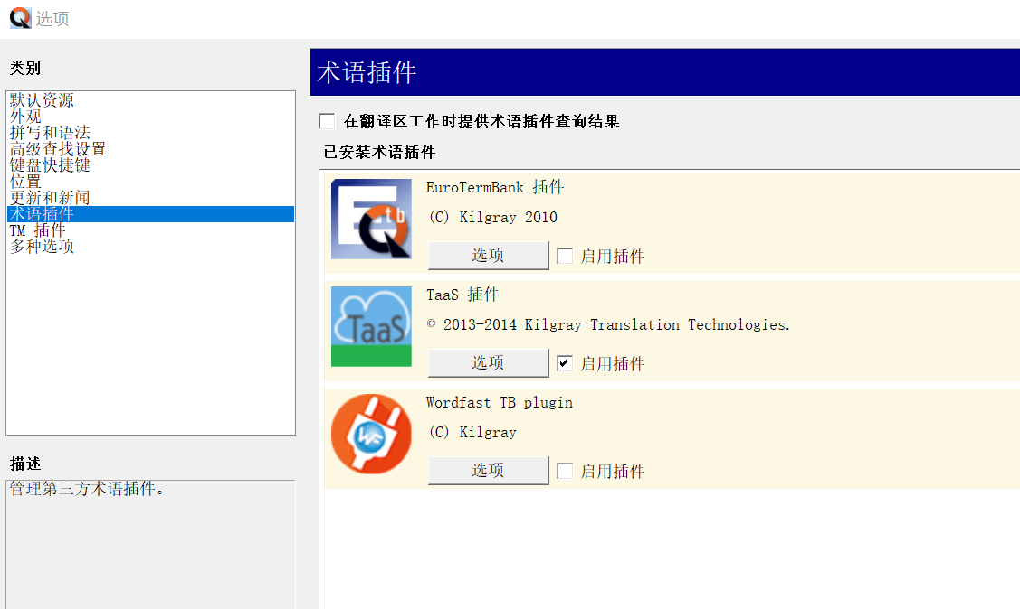
MemoQ：术语插件
Notes:
待删

Slide 22
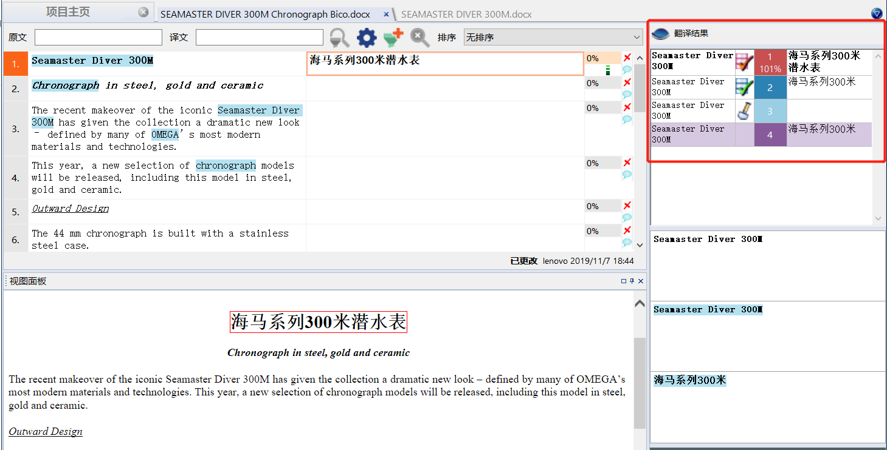
MemoQ：翻译结果页面
其实翻译结果页面，有些显示太多，给译员反倒会带来一些困扰。
第1项：翻译记忆库的匹配
第2项：术语库的匹配
第3项：提取的术语
第4项：片段组合

Slide 23
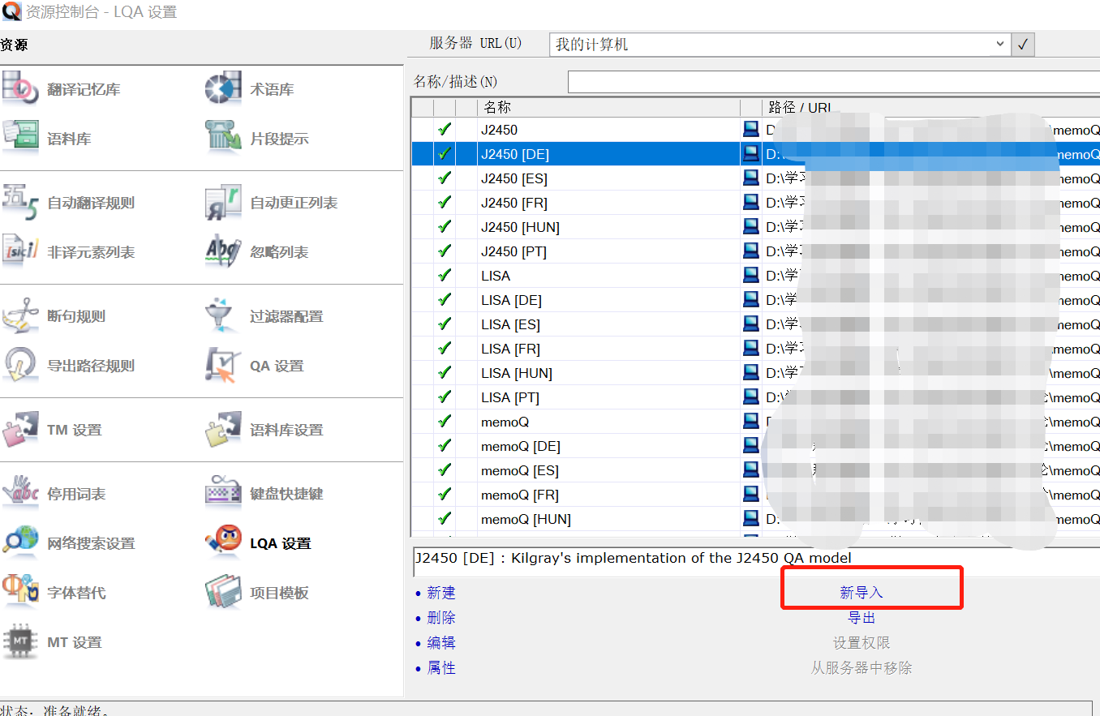
MemoQ： 语言质量评估
自带 LISA、TAUS，以及 MemoQ 自己的翻译质量评估框架
自定义或直接导入客户提供的翻译质量评估标准

Slide 24
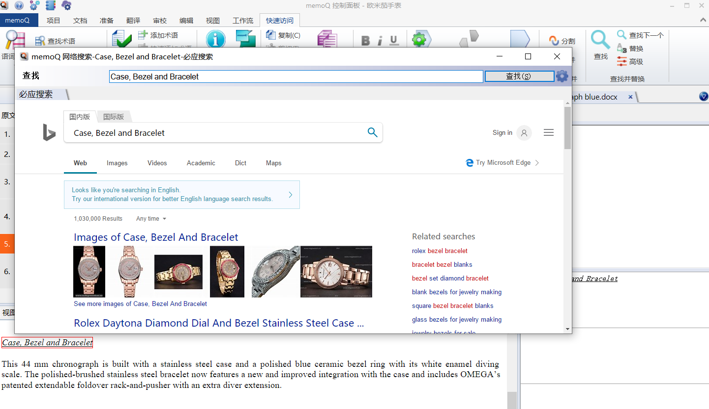
MemoQ：配置网络搜索功能
网络搜索是MemoQ的特色功能，可以在“迷你浏览器”中同时搜索多个网页，非常方便。
比如在翻译的时候出现了新的不理解的概念，结合MemoQ之前配置的网络搜索，可以直接查找。
选中要查询的内容> 右键>MemoQ网络查找
就可以直接在MemoQ中直接到浏览器查询，但是经过测试，访问速度让人堪忧。

Slide 25
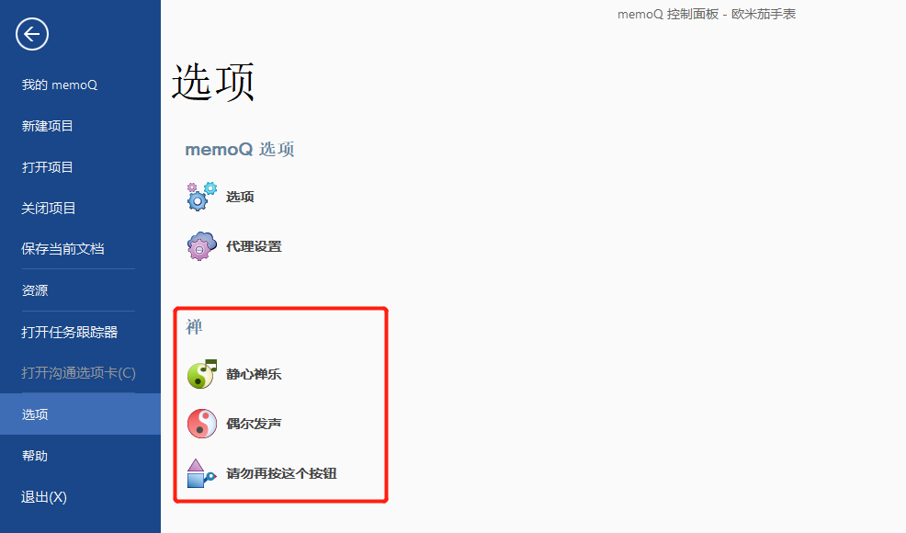
用户体验：MemoQ
播放静心禅乐

Slide 26
总体使用感受对比
软件 | 优点 | 缺点
Déjà Vu | 用户界面友好，与word 相似度高 兼容性强，支持40多种格式的文件导出 共享双向翻译记忆库 价格实惠 | 运行速度相对较慢 翻译项目管理较弱 译文不支持自动加粗、斜体、下划线 无插件
SDL Trados | 知名度高，市场占有份额大 项目管理功能强大，适合多人协作 重复句段自动翻译，提升速度 配合使用multiterm，方便术语管理 | 界面与功能较为复杂，学习成本高 默认界面下无预览界面，但可调出 软件体量大，占用系统资源 价格较高，机器翻译插件
MemoQ | 安装包较小 内置网络搜索 语料库支持单语导入，便于补充背景信息 | 花边功能较多 资源控制台设置复杂

Slide 27
选择合适的CAT工具
不同的CAT工具用户群体、市场定位、功能特性各不相同，我们可以考虑以下几个方面
客户及项目需求，是否要求特定格式、对协作的需求程度
系统环境要求与软件稳定性
操作的复杂性，不同软件的界面和集成性不同
价格
工具迭代频率、未来的发展趋势——基于云端

